Slide 1
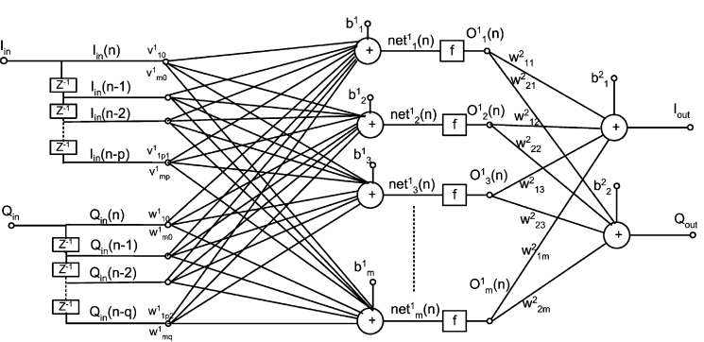
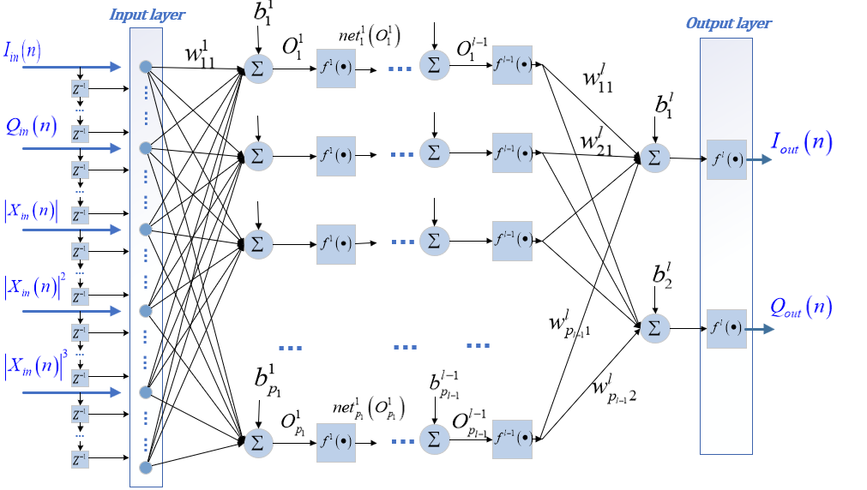
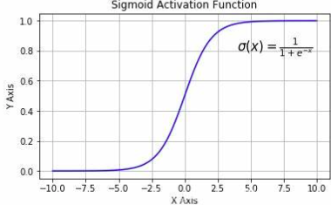
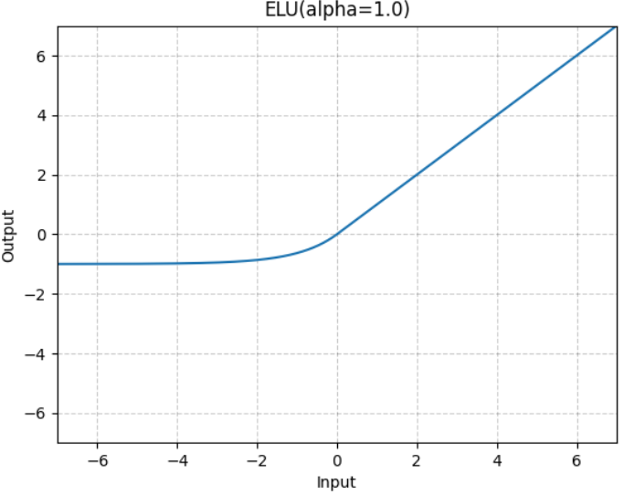


当前DPD研究进展
常用PA模型：基于BP的实值时延神经网络模型
该类模型以PA输入I/Q信号及其时延信号为网络输入；
但该类模型的算法收敛速度、模型复杂度及准确度等仍有较大的发展空间。
所提出的基于深层神经网络模型的改进：
①拓展模型行为特征：将PA输入I/Q信号的包络项作为新增输入，使所提出模型更符合PA真实物理特征(如图2)；
②从浅层到多层：将传统的浅层神经网络拓展至多层，可以使得该模型具有更高的建模精度(如图2) 。
③激活函数的修正：将常用的Sigmoid激活函数替换为ELU，加快深层神经网络训练的收敛速度(如图3)。
图1 传统实值时延神经网络模型
图3 Sigmoid函数(左)与ELU函数(右)
图2 所提出的增广实值时延深层神经网络

Slide 2
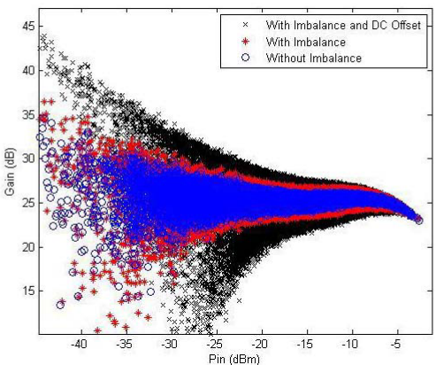
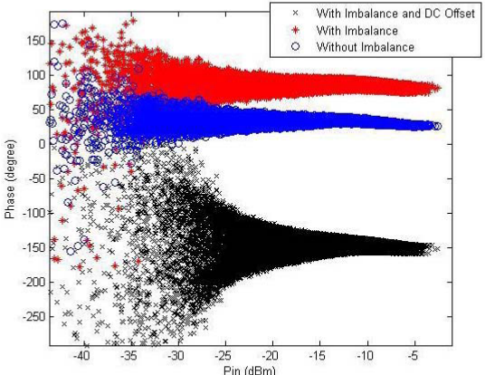
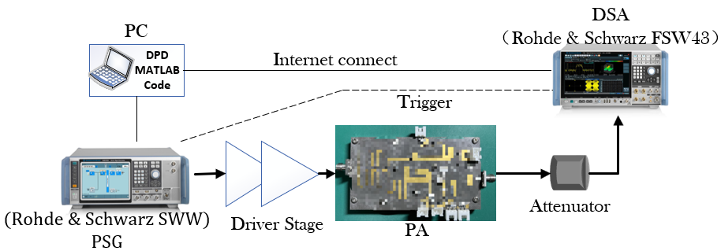
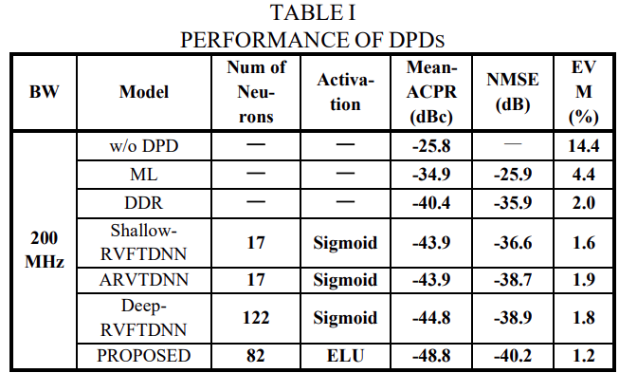
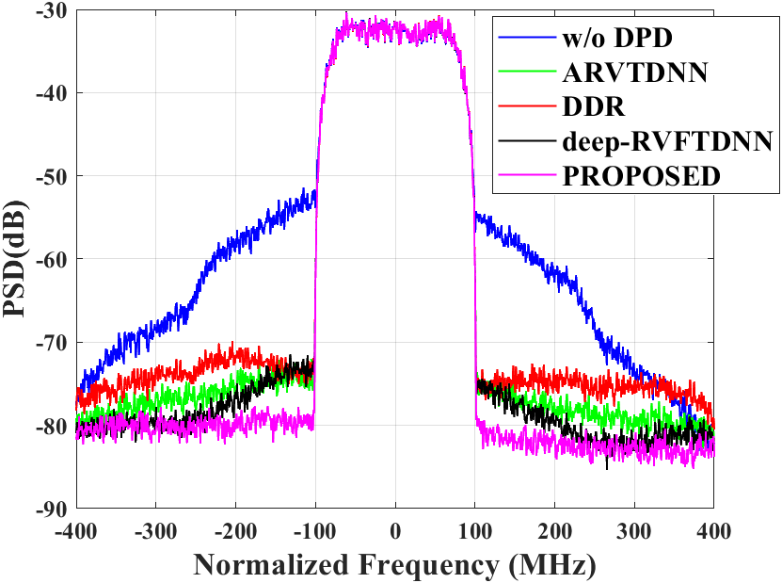
当前DPD研究进展
基于所提出模型的DPD技术：
该模型具有更高的建模精度，同时被证明能够补偿I/Q失衡与DC-offset等模拟缺陷 [1]。
该DPD技术使用间接学习结构，并在2.4GHz频段对一款SLCG PA进行了验证，图5展示了所搭建的测试验证平台。
图4 (左)电路模拟缺陷与(右)所提出DPD技术的补偿效果 [1]
输入信号: 256QAM signal
调制带宽: 20-200 MHz
测试结果：
① 相较于其他DPD技术，ACPR与NMSE分别提升4-8.4dB与1.3-4.3dB，如表1与图6所示；
② 所提出DPD技术随调制带宽增加仍能实现优异的线性化表现，如图7所示；
图5 DPD技术验证与测试平台
表1 所提出DPD技术测试结果对比
图6 不同DPD技术下PA输出信号频谱图
图7 在不同调制带宽下各DPD测试结果
[1] D. Wang, M. Aziz, M. Helaoui and F. M. Ghannouchi, "Augmented Real-Valued Time-Delay Neural Network for Compensation of Distortions and Impairments in Wireless Transmitters," in IEEE Transactions on Neural Networks and Learning Systems, vol. 30, no. 1, pp. 242-254, Jan. 2019.

